Slide 1
進度報告 FPGA專案練習
負 責 人：吳紹郁
目前成員：吳紹郁
報告日期：2024/11/22
開始日期：2024/11/09
結束日期： 2024/11/21

Slide 2
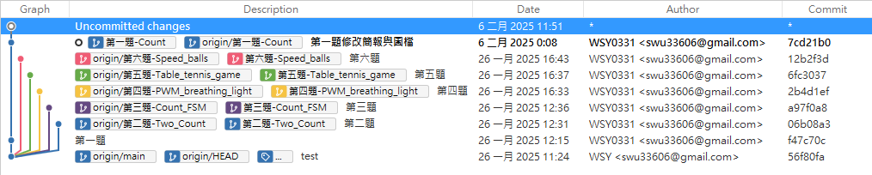
控管記錄 - Git (2025/02/06)

Slide 3
當週進度
十一月：
2024/11/10~2024/11/16：
理解計數器的動作原理
查詢相關計數器的資料
完成第一題
完成第一題的簡報內容
2024/11/17~2024/11/22：
計數器的上下限原理
查詢8位元的寫法
先用出上數，在用下數
完成第二題
做完相關簡報

Slide 4
進度統整
十一月：
2024/11/10~2024/11/16：
完成第一題
完成第一題的簡報內容
2024/11/17~2024/11/22：
完成第二題
做完相關簡報

Slide 5
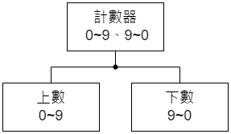
Breakdown(2025/02/05更新)

Slide 6

系統分析 – AOV圖 (2025/02/05更新)
名稱 | 代號 | predecessor | Duration | 詳細功能 | 輸入 輸出
Start |  | - | 0 | start
上數 |  | Start | 10 | 計數器 0~9 | in：up_count 、counter_10 out：up_count 、counter_10
下數 |  | 上數 | 10 | 計數器 9~0 | in：counter_10 out：up_count 、counter_10

Slide 7
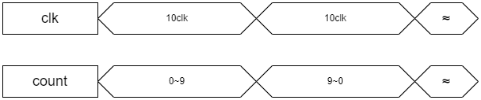
系統分析 – 時序圖 (2025/02/05更新)

Slide 8
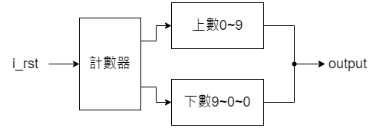
專案架構圖 (2025/02/05更新)

Slide 9
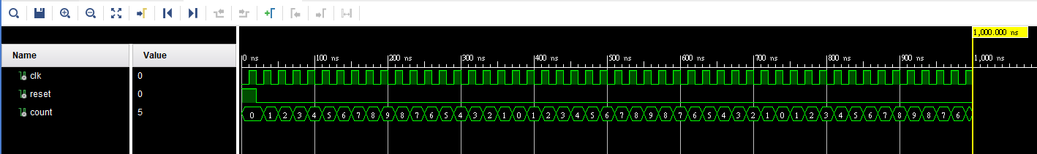
成果展示 (2025/02/05更新)
上數
下數

Slide 10
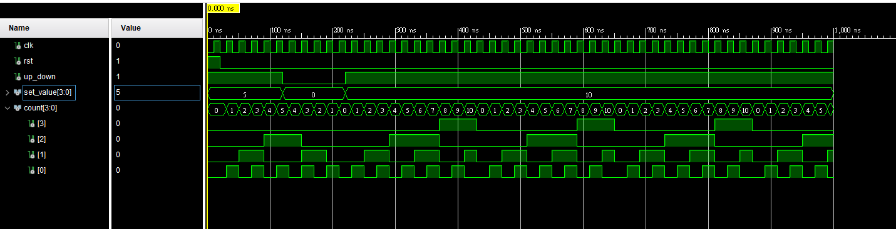
問題記錄 (軟體問題)
Q1：製作第二題時，可以上數，無法下數。 [圖1]
[圖1] 問題

Slide 11
參考資料
VHDL設計循序邏輯 (Sequential Logic)電路。https://csd.nutn.edu.tw/VHDL/Lin/CH11.pdf
VHDL顯示0~9數字，暫停一秒。 https://reurl.cc/EgzZAg
VHDL十計數器。 https://blog.csdn.net/LYH6767/article/details/125191729

